Slide 1
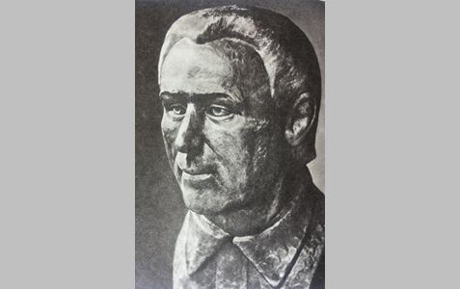
KRISTIJONAS DONELAITIS
1714 - 1780

Slide 2
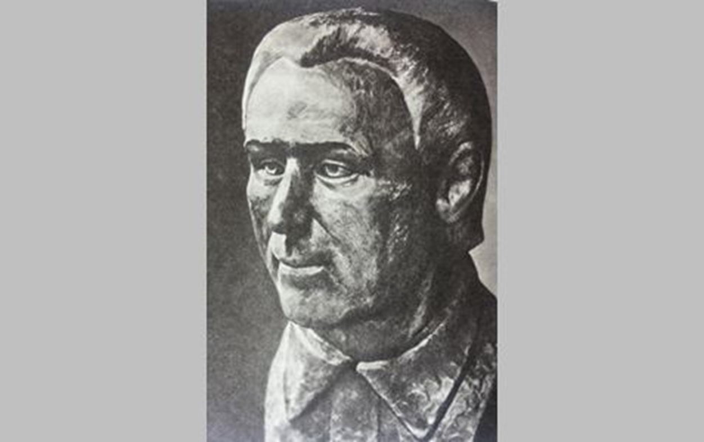
Kristijonas Donelaitis byl luteránský kněz na Malé Litvě.
Absolvoval teologické studium na Královecké univerzitě.
Působil jako farář v obci Tolminkiemis.

Slide 3
Kristijonas Donelaitis napsal didaktický epos
Metai („Roční doby“)
a
šest bajek
Texty vznikly někdy v letech 1736 až 1775.
Za života nic z toho nevydal tiskem

Slide 4
Literární dílo Kristijonase Donelaitise je základním kamenem litevské literatury. Jsou to první vskutku kvalitní literární (tzn. nenáboženské) texty evropského významu. Je to doposud nejcitovanější litevské literární dílo. Donelaitis je zakladatelem litevské literatury.

Slide 5
První vydání eposu
Metai vyšlo roku 1818 v Královci.
Dílo k tisku připravil Ludwig Rhesa.

Slide 6
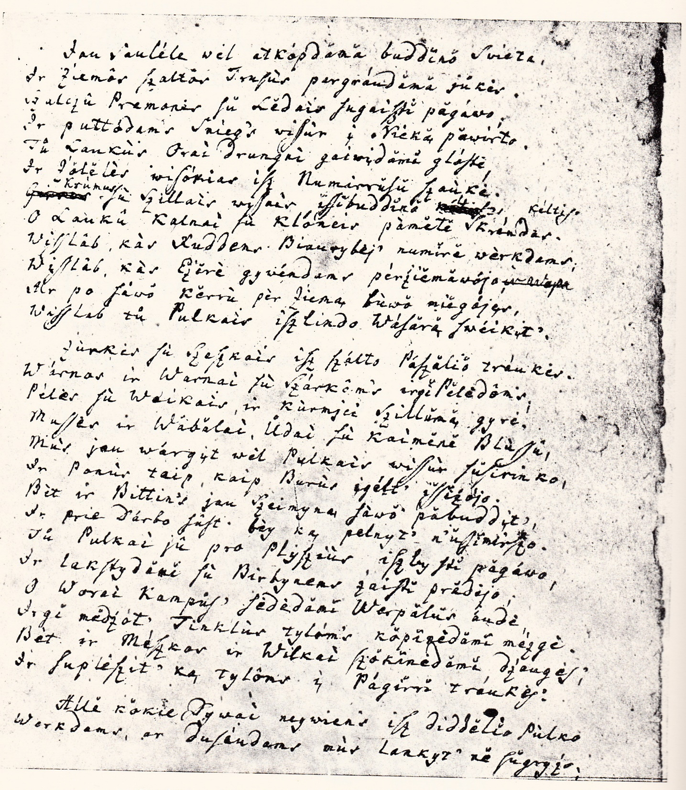
Epos Metai je poměrně rozsáhlý básnický text – cca 3000 veršů.
Je napsán v hexametru (antickém básnických metrů)

Slide 7
Originální text neměl žádný „zastřešující“ název. Donelaitis pojmenoval pouze jednotlivé části eposu a to následovně:
Pavasario linksmybės – Jarní radovánky
Vasaros darbai – Letní práce
Rudenio gėrybės – Podzimní dary
Žiemos rūpesčiai – Zimní starosti

Slide 8
Název Metai není původní: navrhl jej Ludwig Rhesa („Das Jahr in vier Gesängen“) a pozdější badatelé jej převzali.
Také není známé pořadí jednotlivých částí tohoto eposu, Donelaitis se nikde nevyjádřil, v jakém pořadí zamýšlel části uspořádat.
Podrobněji viz videopřednášku:
https://medial.phil.muni.cz/Player/Cca3dB4g

Slide 9
Následuje komentovaná četba úryvků z Ročních dob (kopie textu je k dispozici v ISu)

